Slide 1
行政院院會審查通過
「空氣污染防制法修正草案」
行政院環境保護署
106年12月14日

Slide 2
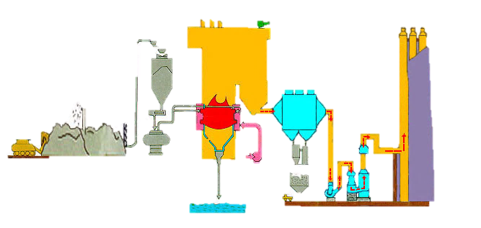

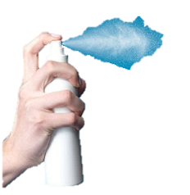
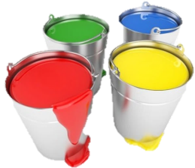
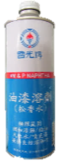
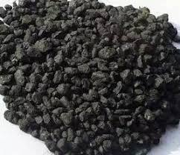
固定污染源管制
源頭管制
製程管理
管末管理
增訂管制燃料成分限值
含VOC產品成分標準管制
以健康風險評估為依據排放標準增訂有害污染物項目
訂定一致性審查原則及削減原則
污染源
(鍋爐、焚化爐等)
消費性產品
燃料及輔助燃料
不符管制限值者
不得使用或銷售
地方政府執行既存污染源指定削減
排放不符標準限期改善而未改善，按次處罰

Slide 3
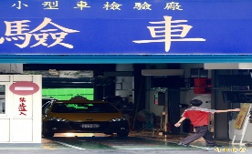
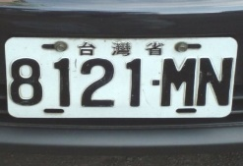
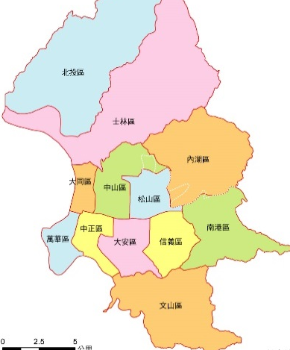
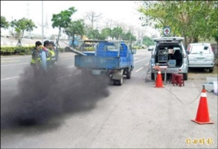
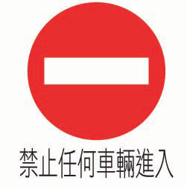
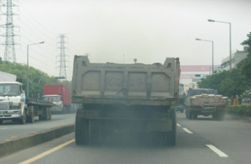
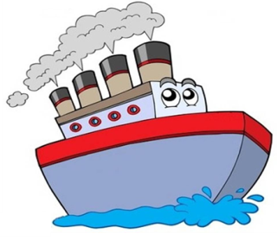

未定檢
最重註銷
牌照
逾檢驗期限6個月仍未檢驗或檢驗不合格，經加重處罰後，仍未完成檢驗，再經通知改善仍未改善者，得註銷牌照
移動污染源管制
劃設
維護區
淘汰
老舊車輛
特定區域：
限制或禁止車輛、船舶等使用或運行狀況
擴大
管制對象
鼓勵老舊車輛淘汰
加嚴使用中排放標準
將交通工具以外之移動污染源納管
（施工機具、船舶、作業機械等）

Slide 4

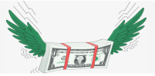

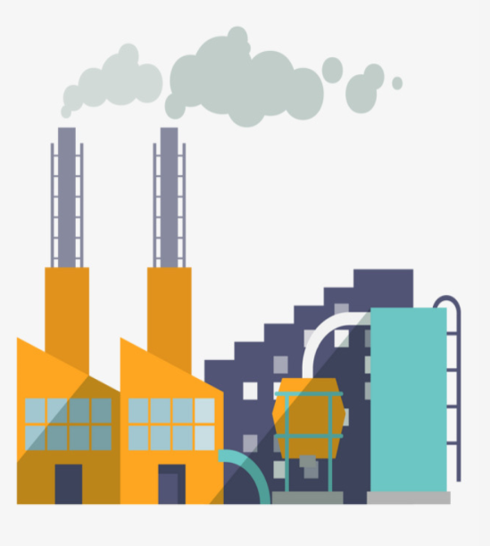


司改國是會議決議及相關規定
甲縣市環保局
（訂定空氣污染防制計畫）
乙縣市環保局
（訂定空氣污染防制計畫）
好鄰居條款-
防制計畫一起審（會商鄰近縣市）
授權地方政府訂定獎金比例
明訂污點
證人減刑
提供檢舉獎金鼓勵民眾檢舉
健全吹哨子機制
鼓勵員工揭發不法
4

Slide 5


罰則
例：
提高行政罰
非工廠
提高上限
2萬元
20萬元
100萬元
工廠
提高上限
10萬元
100萬元
2,000萬元
加重刑罰罰金
例：
不遵行命令或停工處分
負責人
提高上限
1年徒刑
3年徒刑
100萬元
300萬元

Slide 6
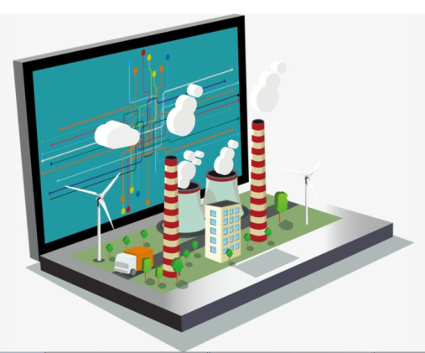


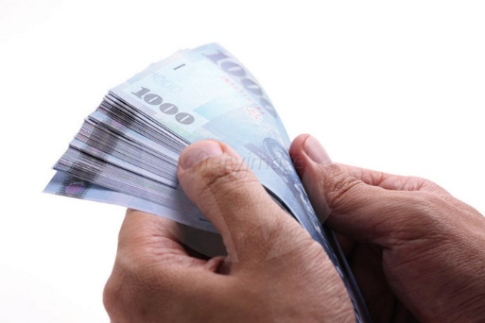
資訊公開 全民監督
空品監測資料（含原始資料）、
許可申請資料、稽查處分、復工試車
環保機關
公布於網頁以利民眾參與監督
捍衛環境正義 追繳不當利得
行為人違反本法義務行為而獲利
為他人利益而實施行為，使他人違反本法義務而獲利
行為人違反本法義務他人因而獲利
均將追繳不當利得
繳納空污費有偽造、變造或不正當方式短報，將追繳5年，並處罰2倍

Slide 7
簡報結束
敬請指教

